Slide 1
Ajax 程式設計 Ajax programming Design
張家瑋 博士
助理教授
國立臺中科技大學資訊工程系

Slide 2

Template modification of Responsive WEB Design
RWD
Bootstrap

Slide 3
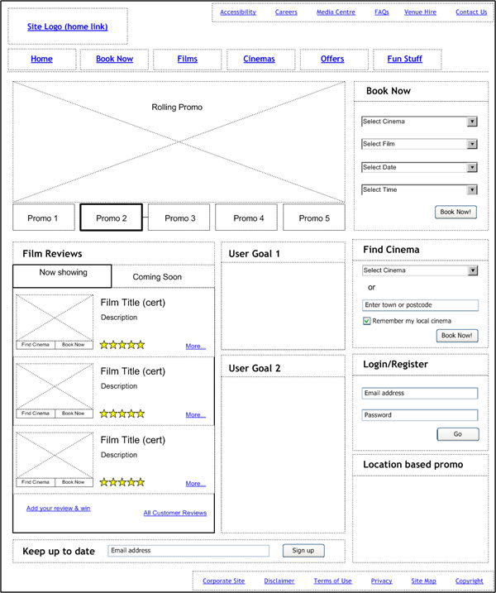
簡易描繪版型 或決定網站類型
類型：商業類、學術類、影音？
描繪 by Wireframe

Slide 4
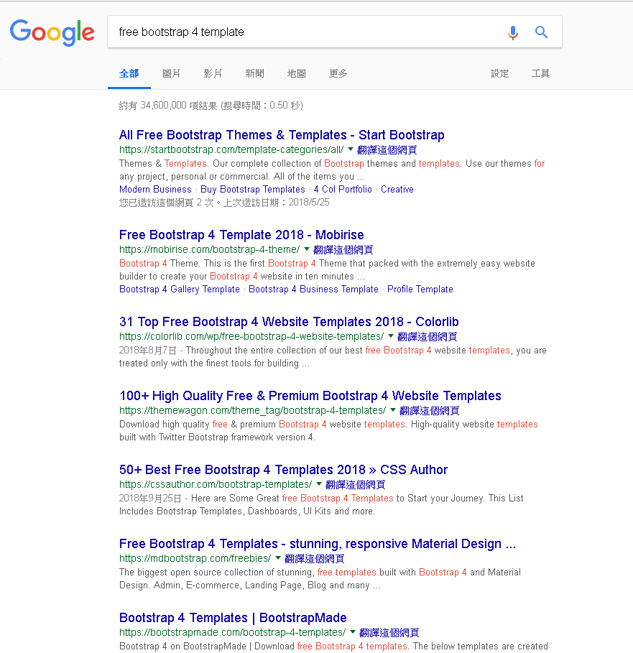
找尋免費的版型
Keyword:
free bootstrap 4 template

Slide 5
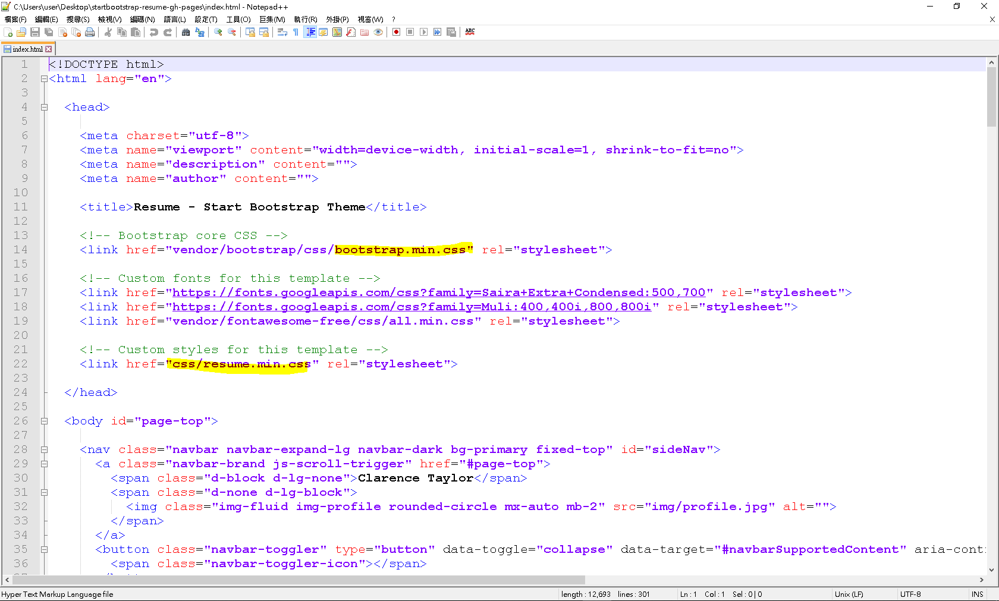
選定版型開始課製修改

Slide 6
Thank you
自學資源
W3schools

